Slide 1
AVUHSD - DELAC
BIENVENIDOS!
WELCOME!
August 25, 2021
Notes:
All the team

Slide 2
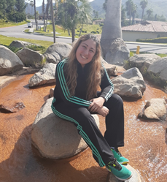
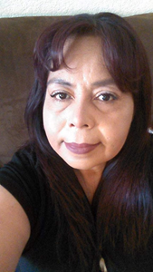
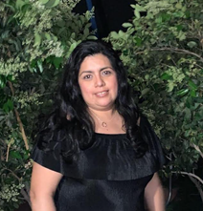
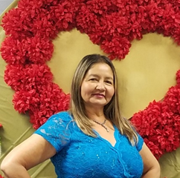
Para Padres de parte de Padres
For Parents by Parents
Blanca Morelos
Gio Varagnolo
Adriana Chacon
Sandra Mota
Notes:
Adriana

Slide 3
Nuestra Comunidad/Our Community
Name
Child’s school
A fun fact about yourself
Nombre
Escuela de su hijo/a
Algo divertido sobre usted
If you are virtual, please write it in the chat
Si esta virtual, por favor escribalo en el chat
Notes:
Adriana
Name
What school does child go to

Slide 4
Agenda
Welcome
DELAC Purpose/Expectations
Disciplina Positiva/Parent PD
Announcements
Back to School Updates
Meals
School ELACs/DELACs -Virtual Option
Tutoring
Mental Health
Community Resources
2020-2021 Survey Results
Recommendations to the AVUHSD
Next Meeting Agenda Items
Q & A Session
Bienvenida/ Introducciones
Proposito/Expectativas de DELAC
Disciplina Positiva / Talleres para Padres
Anuncios
Regreso a la Escuela
Comida
ELACs/ DELAC - Opcion Virtual
Tutoria
Salud Mental
Recursos de la Comunidad
Resultados de Encuesta 2020-2021
Recomendaciones de AVUHSD
Recomendaciones para la siguiente junta
Session de Preguntas
Notes:
Adriana

Slide 5
OUR WHY
“To give our best so that those we serve are inspired and empowered to become their best.”
NUESTRO PORQUE
“Dar lo mejor todos los días para que aquellos quienes servimos estén inspirados y empoderados para convertirse en su mejor versión”
Notes:
Adriana

Slide 6
DELAC Responsibilities
The DELAC shall advise the school district governing board on at least the following tasks:
Development of a district master plan for education programs and services for English learners. The district master plan will take into consideration the school site master plans.
Conducting of a district wide needs assessment on a school-by-school basis.
Establishment of district program, goals, and objectives for programs and services for English learners.
Development of a plan to ensure compliance with any applicable teacher and/or teacher aide requirements.
Review and comment on the school district reclassification procedures.
Review and comment on the written notifications required to be sent to parents and guardians.
If the DELAC acts as the English learner parent advisory committee under California Education Code Sections 52063(b)(1) and 52062(a)(2), the DELAC shall also review and comment on the development or annual update of the Local Control and Accountability Plan (LCAP).
Notes:
Mirna

Slide 7
Responsabilidades de DELAC
El DELAC deberá asesorar a la mesa directiva del distrito escolar sobre al menos las siguientes tareas:
Desarrollo de un plan maestro del distrito para programas y servicios educativos para estudiantes de inglés. El plan maestro del distrito tomará en consideración los planes maestros del sitio escolar.
Realización de una evaluación de necesidades en todo el distrito escuela por escuela.
Establecimiento de programas, metas y objetivos del distrito para programas y servicios para estudiantes de inglés.
Desarrollo de un plan para asegurar el cumplimiento de los requisitos aplicables de maestros y / o asistentes de maestros.
Revisar y comentar sobre los procedimientos de reclasificación del distrito escolar.
Revise y comente las notificaciones escritas que se deben enviar a los padres y tutores.
Si el DELAC actúa como el comité asesor de padres de estudiantes que están aprendiendo inglés bajo las Secciones 52063 (b) (1) y 52062 (a) (2) del Código de Educación de California, el DELAC también revisará y comentará sobre el desarrollo o actualización anual del Control Local y Plan de responsabilidad (LCAP).
Notes:
Mirna

Slide 8
Bienvenidos! Welcome!
Welcome to the Antelope Valley Union High School District DELAC Meetings, we are very excited to partner up with our families, and community to support every English Learner who attends AVUHSD. Below are topics we will be covering for the 2021-2022 school year.
Bienvenidos a las reuniones de DELAC del Distrito de las Escuelas Preparatorias del Valle del Antílope, estamos muy emocionados de asociarnos con nuestras familias y la comunidad para apoyar a todos los estudiantes de aprendices de inglés que asisten a AVUHSD. A continuación, se encuentran los temas que cubriremos para el año escolar 2021-2022.
Notes:
Gio

Slide 9
DELAC Expectations
Parent Partnerships to support the English Learner Road Map and LCAP/LCP plan
Roles and responsibilities of DELAC members
EL goals and EL Services
Reclassification Criteria
Local Control Accountability Plan/ Funding for students
Effective collaboration and communication with other parents
Assessments: English Learner Assessment of California / ELPAC
High School Graduation/ A-G information/Attendance policy
Guest Speakers to build capacity in our parents
Asociaciones de padres para apoyar la hoja de ruta para los estudiantes de inglés y el plan LCAP / LCP
Funciones y responsabilidades de los miembros de DELAC
Metas de EL y servicios de EL
Criterios de reclasificación
Plan de responsabilidad de control local / financiamiento para estudiantes
Colaboración y comunicación efectivas con otros padres
Evaluaciones: Evaluación de estudiantes de inglés de California / ELPAC
Graduación de la escuela Preparatoria / Información A-G / Política de asistencia
Oradores invitados para fortalecer la capacidad de nuestros padres
Notes:
GIo

Slide 10
DELAC Expectations
Parent training/Workshops
On going recommendations, Survey and Feedback to improve EL services
Free Tutoring resources/ Free Internet
Important dates and community resources
Seal of Biliteracy information
Graduation information
School Site Resources /Website tours
College Scholarships and Resources
DACA resources/Immigration services
Capacitación / talleres para padres
Recomendaciones, encuestas y comentarios en curso para mejorar los servicios de EL
Recursos de tutoría gratuitos / Internet gratuito
Fechas importantes y recursos comunitarios
Información sobre el Sello de Biliteracidad
Información de graduación
Recursos del sitio escolar / Visitas al sitio web
Becas y recursos universitarios
Recursos de DACA / servicios de inmigración
Notes:
GIo

Slide 11
Disciplina Positiva Regresa!
Notes:
Sandra Mota - 3 reuniones
Ana
Date availability
1 - Little Rock/Knight School - Friday 9-10:30
2 - Palmdale - Tuesday 3 - 4:30
3. Highland/Quartz Hill - Weds. - 11- 12:30
3 - Eastside, Antelope Valley high, and Lancaster. All Academies, RRex, otras escuelas - Thursday 5 - 6: 30
October 26th start day -

Slide 12
Anuncios
Notes:
Blanca

Slide 13
Regreso A La Escuela/Back To School!
In Person!
Masks required inside of classrooms. Not required outside
Daily Self Screening
If feeling sick, please stay home
En Persona!
Se requiere máscaras dentro de los salones. No requeridas afuera.
Autoevaluación diaria
Si se siente mal, quedese en casa
Notes:
Blanca

Slide 14
Vacunas! Vaccines
City of Palmdale
LA County
City of Lancaster
LA County Lancaster Library 8/30 10-11:45 12 years and older, no appointment required
Notes:
Crotty

Slide 15
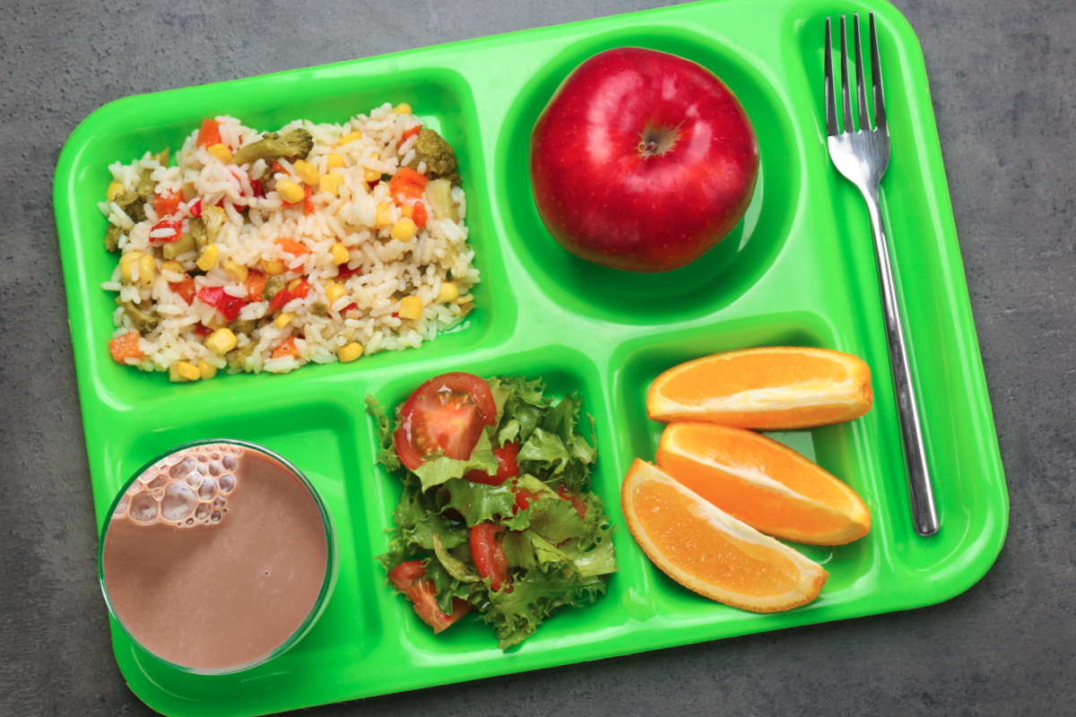
Comida! Meals!
Meals will be provided for FREE this year
No application necessary!
Please fill out the Income Form
Las comidas se proporcionarán GRATIS
No es necesario un solicitud
Por favor complete formulario de ingreso
Notes:
Crotty

Slide 16
Back to School Night/Noche de Regreso a La Escuela
September 1st
Please look at your school site website for specifics
1ro de Septiembre
Por favor mire la información de sus escuelas
Notes:
Mirna
Update the phone numbers/emergency cards

Slide 17
Tutoria/Tutoring
In person at sites
Schedules coming shortly - Please ask students to read emails!
Tutor.com available
En persona en los sitios
Los horarios llegarán en breve - ¡Pida a los estudiantes que lean los correos electrónicos!
Tutor.com disponible
Notes:
GIo

Slide 18
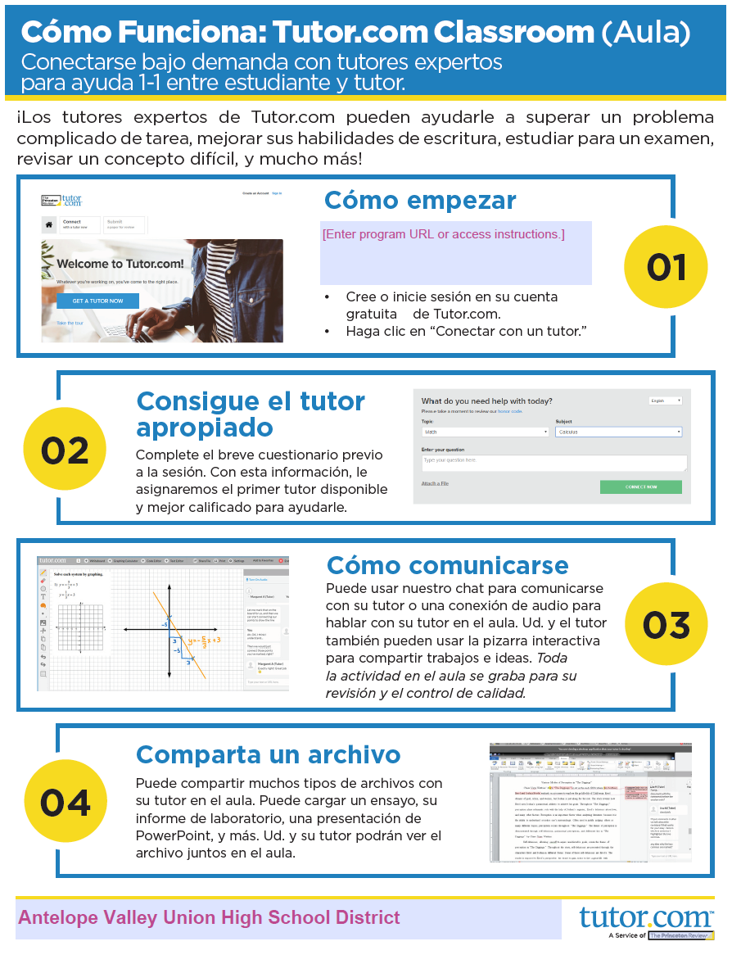
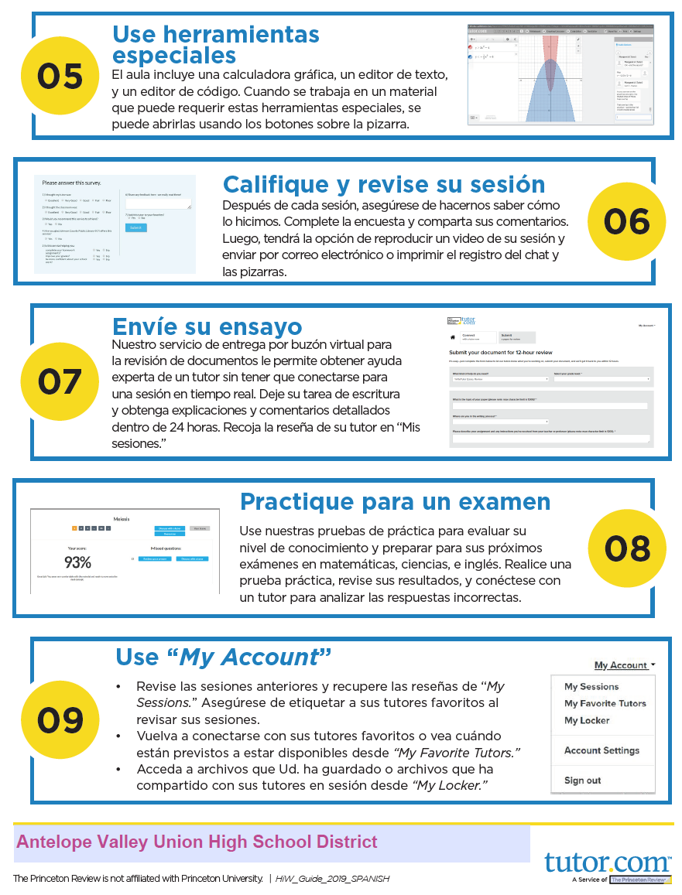
Notes:
GIo

Slide 19
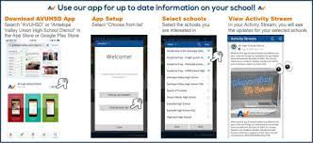
AVUHSD APP
PowerSchool APP
Updates/Adelantos
Notes:
Ana
Updates: https://www.smore.com/x097s

Slide 20
Community Events - AMORA COLES
Notes:
Crotty & Amora
Community School Specialist

Slide 21
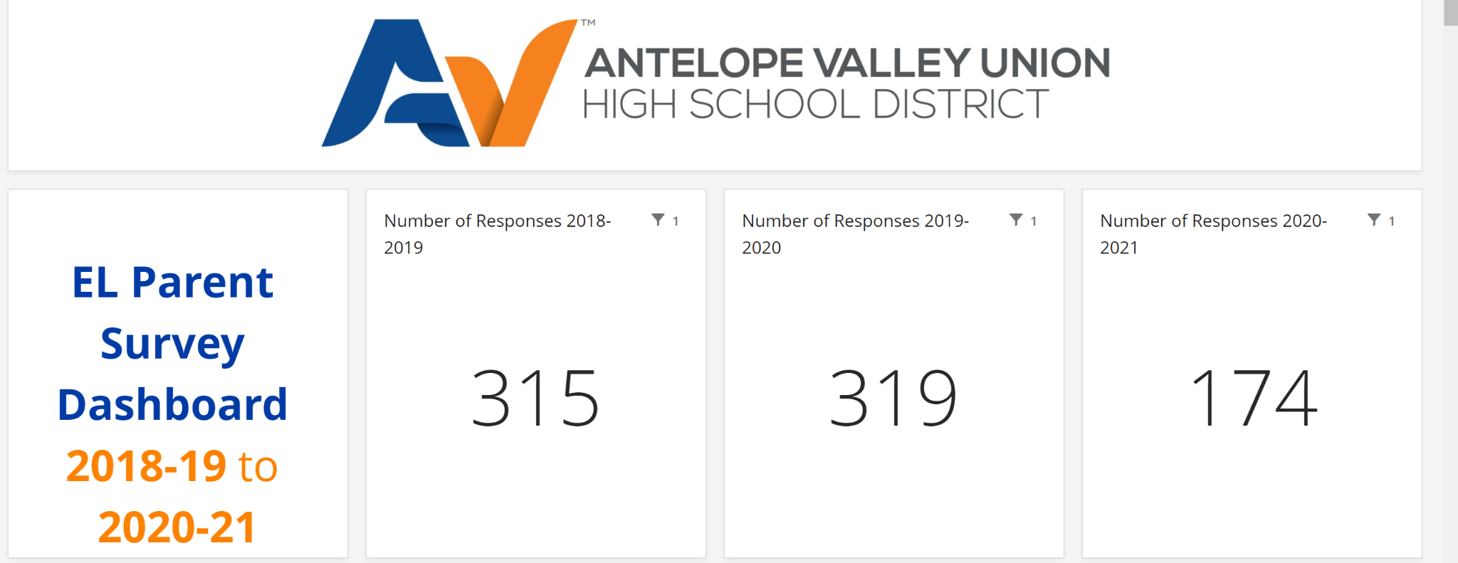
Survey Results/Resultados de Encuesta
Qualtrics
Notes:
Encuesta
Think-Pair-Share - what do you notice? What stands out? Any trends through the years - give participants and index card/in the chat write what you see/notice
https://docs.google.com/document/d/1xndvfHq87i_HD9AzNJtLNfHxEkvCswWUy6e7jybMkqk/edit?usp=sharing

Slide 22
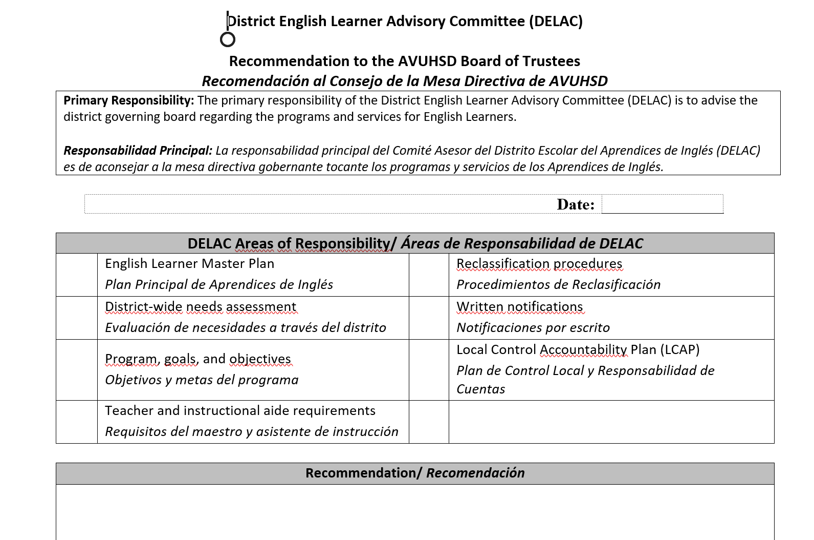
Recommendations for the Board Recomendaciones Para Mesa Directiva
Notes:
Sandra

Slide 23
Superintendent Search
Búsqueda de Superintendente
Survey/Encuesta
Open/Abierto - 8/23 - 9/10
Notes:
https://r.smore.com/c?sig=adb65e44c15bed5c&uc=https%253A%2F%2Fwww.surveymonkey.com%2Fr%2F78MTJKS&bbn_message_id=3cb5ae73-2726-4bea-904f-9a09459bbe43

Slide 24
Agenda Items for Next Meeting
Temas para la Siguiente Junta
Notes:
Sandra

Slide 25
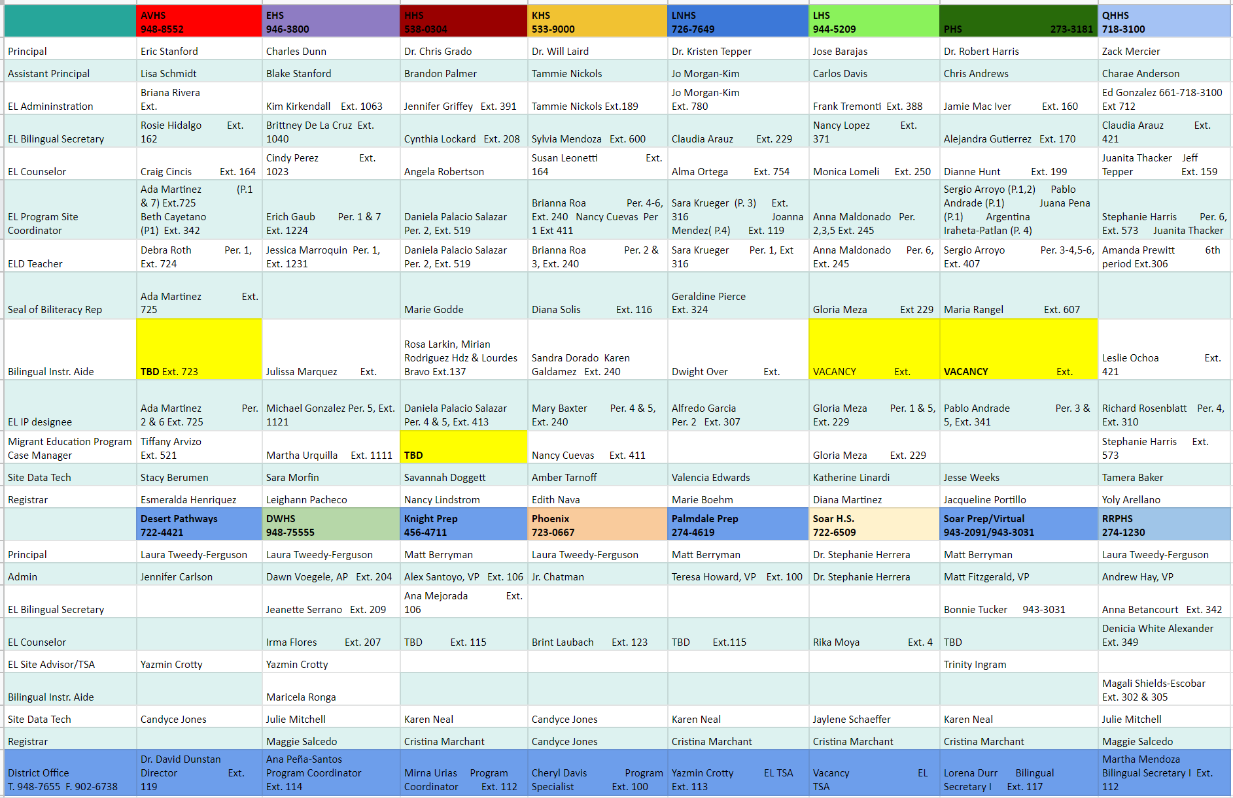
Your EL Teams!
Notes:
EL Chart - David

Slide 26
Preguntas?
Questions?

Slide 27
Thanks!

